Slide 1



Slide 2

Qui est le groupe « OPERA1ER »
Le CyberGang « OPERA1ER » est un groupe de pirates informatiques regroupant plusieurs personnes le nombre reste inconnu.
Ils se font connaître après avoir volé entre 2016 et 2022
11millions de dollars à des entreprises au Gabon , au Nigeria , au Bénin , au Cameroun, et dans 8 autres pays africains, en Argentine, au Bangladesh et au Paraguay.
Il cible particulièrement les pays dans les zones africaines.
Le groupe est accusé de « jouer à Dieu sans les autorisation ».
Statistiques
Hacker | OPERA1ER
Activité | 2016 ‒ aujourd’hui
Attaques confirmées | 30
Pays ciblés | 14
Montant confirmé de la fraude | 11 M$
Montant estimé de la fraudet | 30 M$

Slide 3
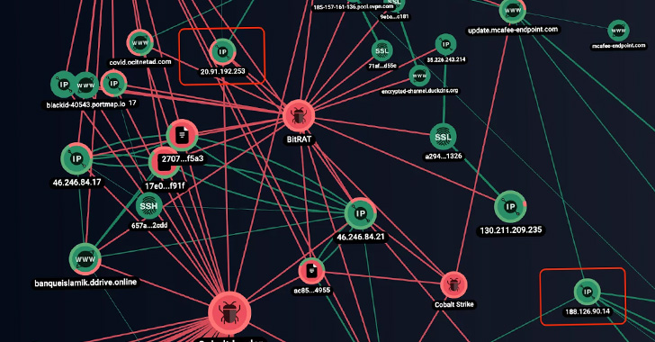
D’où viennent les attaques ?
Les attaques viendraient d’une seule personne « francophone » qui utilise le nom de code « OPERA1ER » mais utilise également d’autres noms tels que les noms « DESKTOP-group , Common Raven ,NXSMS »

Slide 4
Quand et comment le groupe attaques ?
Le groupe attaque les week-ends et jours fériés d’après des chercheurs en cybersécurité
Les informations concordent avec le fait qu’il se passe entre 3 et 12 mois entre l’accès initial et le vol d’argent
D’après plusieurs théories le groupe opérait probablement depuis l’Afrique.
Le groupe se distingue par l’utilisation de programmes open source et prêt à l’emploi, ainsi que certains malware en circulation libre sur le darkweb , ainsi que des Framework de Red Teaming tels que Metasploit et Cobalt Strike.
Après l’analyse de certaines attaques dans des banques les hackers auraient déployé le serveur « Metasploit » à l’intérieur de l’infrastructure compromise.

Slide 5
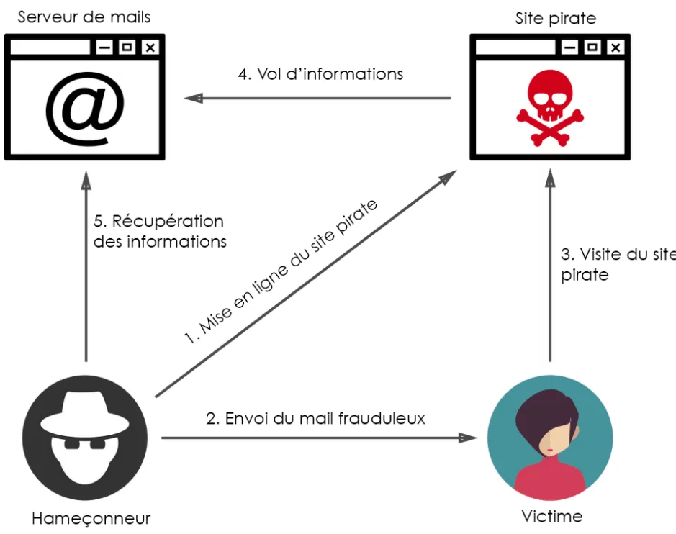
Comment le groupe recueille les informations

Slide 6





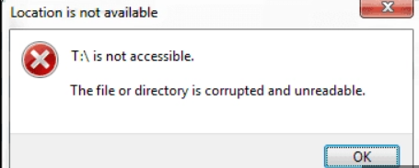

Comment le groupe recueille les informations
1) Mail Spearphising
2) Trojant RAT
3) Drive corrupted
4) Discord corrupted
5) Error File corrupted
6) Corrupted desktop
7) After 3 – 12 mounth

Slide 7






Les logiciels prêt à l’emploi utilisés
Logiciels Open-Sources , Cheval de Troie , des RAT publiés gratuitement sur le
Dark Web
Logiciels malveillants prêts à l’emploi : Nanonocore , Netwire , Agent Teslam Venom RAT , BitRAT , Metasploit , Cobalt Strike Beacon et d’autres …
BitRAT
Nanocore
Netwire
Venom RAT
Metasploit
CobaltStrike

Slide 8
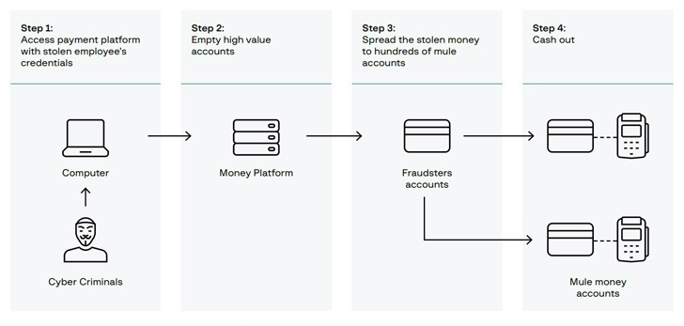
Comment fonctionne les attaques ?
1) Accéder à la plateforme de paiement avec les identifiants volés des employés
2) Vider les comptes de grande valeur
3) Diffusé l'argent volé sur des centaines de comptes mulets
4) Encaisser sur divers comptes

Slide 9
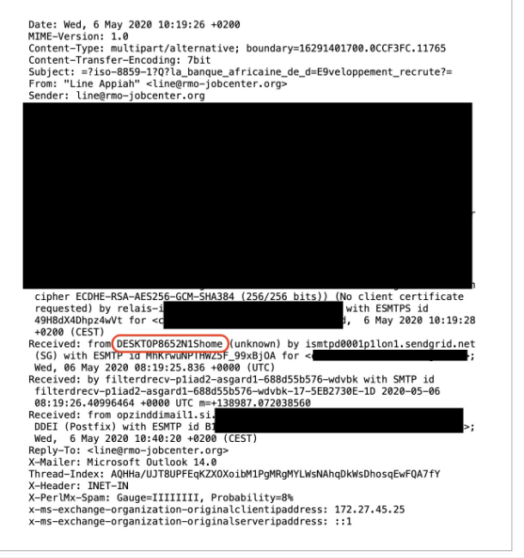
Attaque par Virtual-Machine

Slide 10
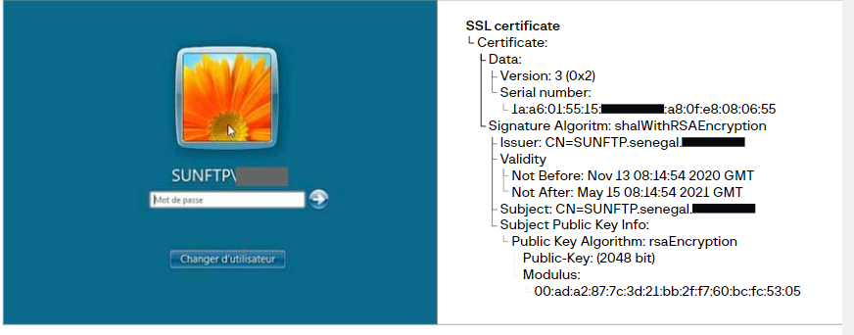
Une fois la machine compromise
Metasploit est installer sur celle-ci afin d’analyser l’ infrascture complet et permettre l’accès total de celle-ci

Slide 11
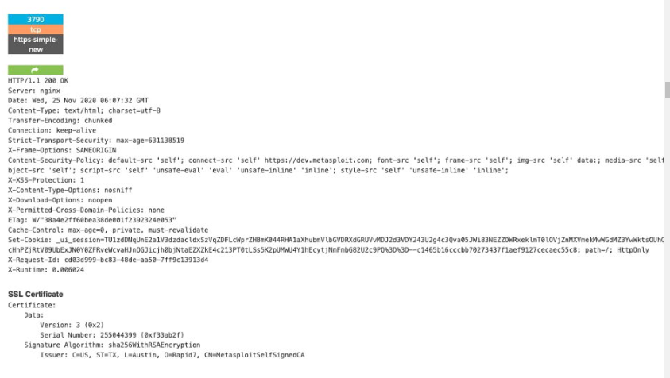
Metasploit certificat ftp de la banque
Dans une des banques victimes le groupe serait passé par l’update d’un antivirus afin d’accèder à la machine

Slide 12
Cve exploited :
Elevation de privilege
COMahawk exploit :
CVE :
CVE-2019-1405 : https://msrc.microsoft.com/update-guide/en-US/vulnerability/CVE-2019-1405
CVE-2019-1322 : https://nvd.nist.gov/vuln/detail/CVE-2019-1322

Slide 13
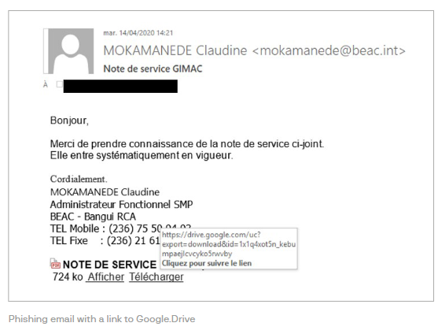
Exemple : Mail de phishing

Slide 14
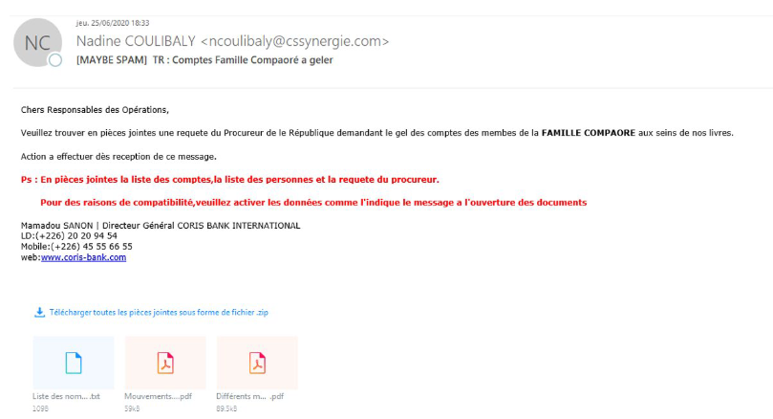
Exemple : Mail de phishing

Slide 15
D’autres méthodes utilisés par le groupe
OPERA1ER a réussi à accéder au logiciel d'interface de messagerie SWIFT fonctionnant sur les ordinateurs des banques.
Le logiciel est utilisé pour communiquer les détails des transactions financières. Il est important de noter que SWIFT n'a pas été compromis,
mais les attaquants ont pu s'introduire dans les systèmes à l'intérieur des banques où ce logiciel était installé.
OPERA1ER aurait pris le contrôle d'un serveur SMS qui aurait pu être utilisé pour contourner la lutte contre la fraude ou retirer de l'argent via des systèmes de paiement

Slide 16
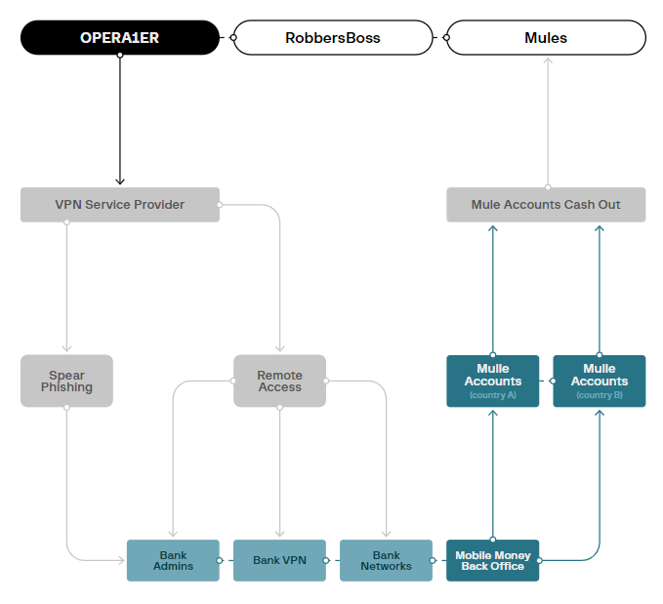
Fonctionnement par schéma

Slide 17
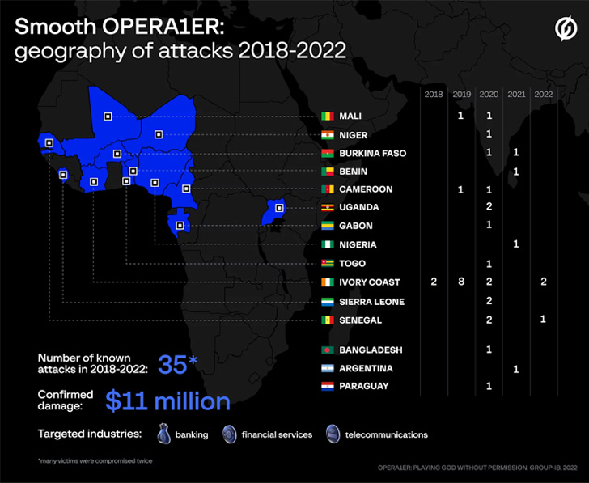
Opérations suivies du groupe.

Slide 18
Rapport complet sur le groupe
https://explore.group-ib.com/opera1er-eng/report-opera1er-eng?utm_medium=organic&utm_source=press_release&utm_campaign=opera1er&utm_medium=organic&utm_source=press_release&utm_campaign=opera1er

Slide 19

Avez-vous des questions ?

